Slide 1
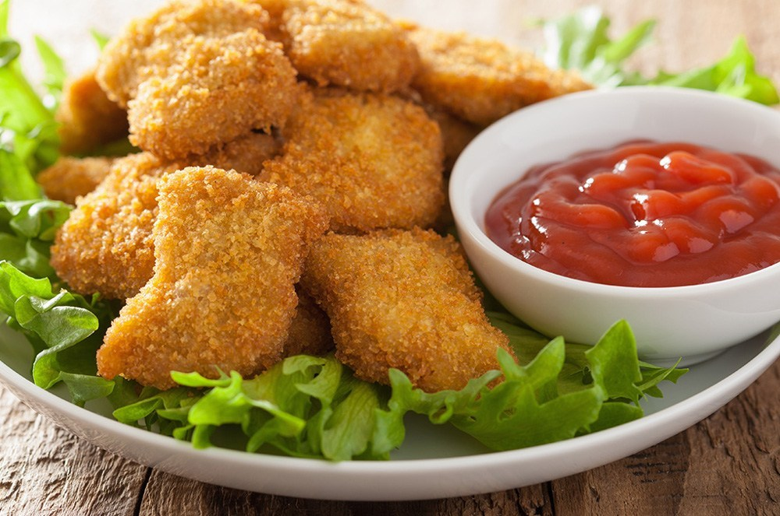
Nugget Ikan
Dwi Yuli Pujiastuti, S.Pi., M.P., M.Sc.
Dosen Program Studi Teknologi Hasil Perikanan, Fakultas Perikanan dan Kelautan, Universitas Airlangga
Capaian Pembelajaran Kursus
Deskripsi produk
Bahan baku dan bahan penunjang
Prinsip pengolahan
Standar mutu produk
kesimpulan

Slide 2

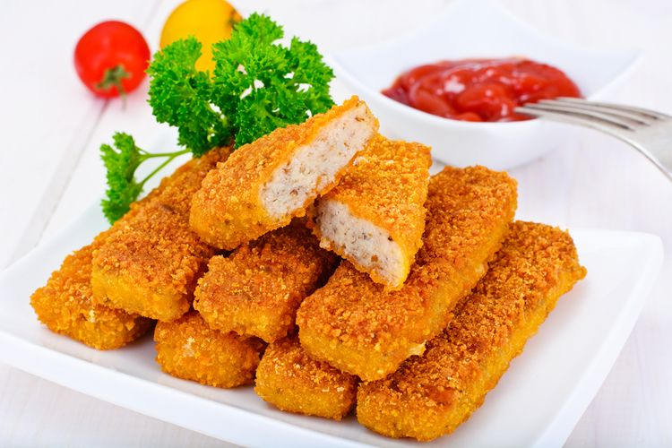
Capaian Pembelajaran
Capaian pembelajaran pada topik ini adalah mahasiswa mampu menjelaskan prinsip pengolahan nugget ikan dengan benar

Slide 3

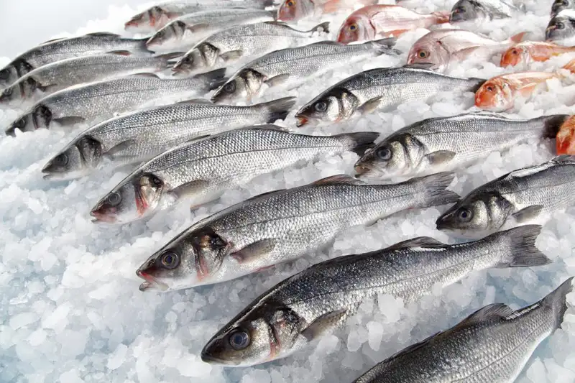

Pendahuluan
Hasil perikanan tergolong produk yang bersifat mudah mengalami kerusakan, sehingga perlu dilakukan tindakan untuk menghindari kerusakan baik dalam bentuk pengawetan maupun pengolahan ikan. Pengawetan bertujuan untuk mempertahankan kesegaran dan memperpanjang masa simpan ikan, sedangkan pengolahan bertujuan untuk menghasilkan produk pangan berbahan baku ikan dalam bentuk yang berbeda dengan ikan segar.
Pengolahan dapat menjadi upaya untuk
Memperpanjang masa simpan dan mempertahankan mutu bahan pangan
Menghasilkan berbagai macam olahan inovatif guna menunjang diversifikasi produk

Slide 4
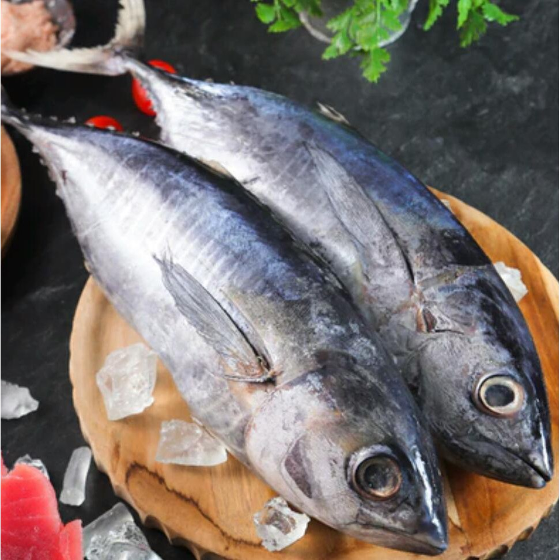
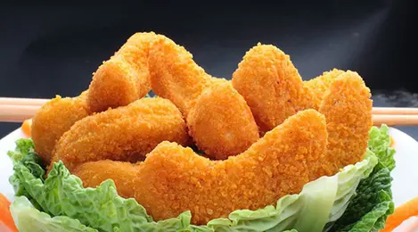
Deskripsi Produk
Nugget ikan adalah produk breaded food yakni suatu bentuk olahan dari daging ikan yang digiling halus dan dicampur dengan bahan pengikat, serta diberi bumbu, dikukus dan kemudian dicetak menjadi bentuk tertentu.
Nugget ini diselimuti dengan batter (adonan encer dari air, tepung pati, dan bumbu-bumbu) dan dilapisi dengan tepung roti, kemudian digoreng atau disimpan terlebih dahulu dalam ruang pembeku (freezer) sebelum digoreng.
Produk ini mempunyai daya simpan yang cukup lama. Penyimpanan dalam freezer bisa mencapai 2 minggu sampai 1 tahun.

Slide 5
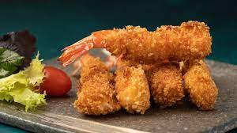
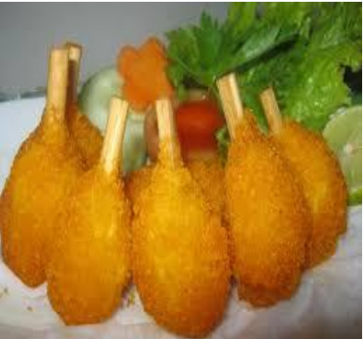
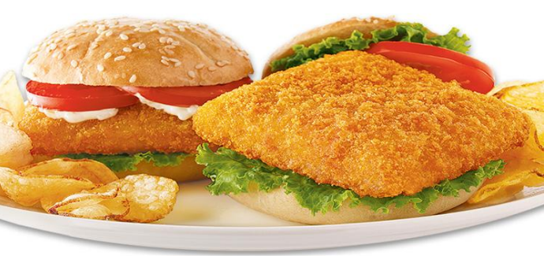
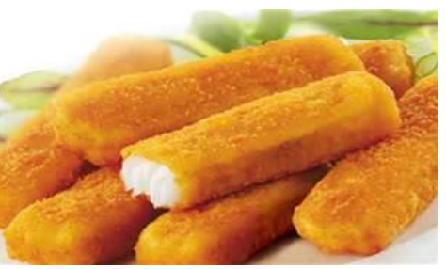
Breaded Food
Breaded seafood product merupakan produk olahan hasil perikanan berlapiskan tepung.
Produk breaded ini dalam proses pengolahannya biasanya dikombinasikan dengan proses pembekuan (freezing). Pembekuan bertujuan untuk penyimpanan dan memperpanjang masa simpan produk. Sehingga produk breaded ini juga bisa dikategorikan sebagai frozen food.
Produk breaded berbahan baku ikan yang sangat marak dijumpai di pasaran anata lain: nugget, kaki naga, fish stick, burger, snitzel, dan produk sejenis lainnya.

Slide 6
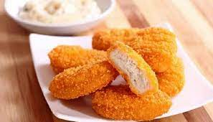
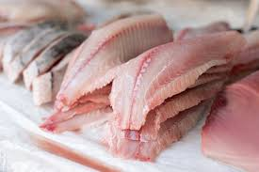
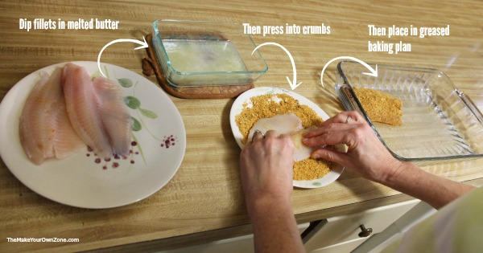
Breaded Food
Pelapisan dengan tepung (breading) merupakan bagian penting dalam proses pembuatan produk pangan beku, yang dapat meningkatkan kerenyahan dan kelezatan produk.
Pembuatan breaded product tidak terlalu rumit yaitu dengan cara melapisi (Coating) bahan pangan bermutu tinggi dengan bahan pelapis yang dikenal dengan predust, batter dan breader.
Coating adalah cara yang paling umum untuk meningkatkan nilai dari suatu produk dan sudah diterima secara universal karena konsumen dapat memperoleh penampakan, aroma, dan flavor yang sesuai dengan seleranya.

Slide 7
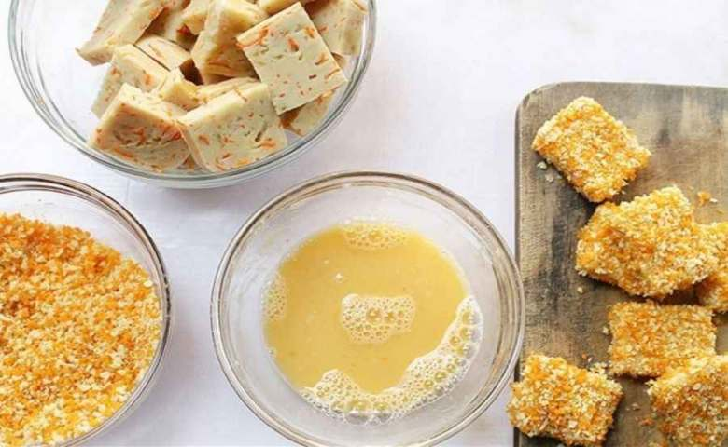
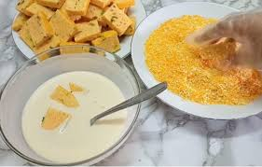
Keuntungan coating
Keuntungan dari coating antara lain :
Meningkatkan/memperbaiki penampakan
Meningkatkan cita rasa/ flavor dan kualitas gizi dengan penggabungan nutrient/nutrisi
Membantu mempertahankan kelembaban produk ketika dimasak, meningkatkan retensi air pada bahan/mencegah keluarnya natural juices dari produk selama penyimpanan beku dan pemanasan dengan microwave
Meningkatkan ukuran dan berat produk, menciptakan tekstur ‘crispy’
Sebagai usaha diversifikasi olahan dan produk
Mempermudah preparasi oleh konsumen
Penyatuan antara bumbu dengan bahan lebih baik

Slide 8
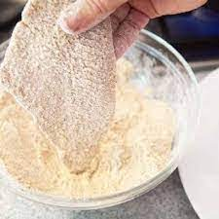
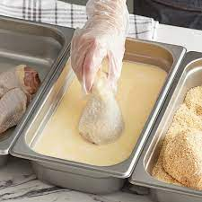
Teknologi System Coating dan Jenis-Jenis Coating
Disebut teknologi system coating karena setiap battered dan breaded food dilapisi dengan sistem yang terdiri dari beberapa layers/bahan pelapis, dan setiap lapis mempunyai peran yang penting pada karakteristik fungsionalnya, kesesuaian dengan lapisan terdekatnya dan efek pada rasa, tekstur, penampakan serta seluruh performance dari produk akhir.
Terdapat beberapa jenis coating, tetapi yang paling populer hanya ada empat jenis yaitu premix, predust, batters dan breadcrumbs. Keempat jenis coating ini dapat digunakan secara sendiri-sendiri atau dikombinasikan.

Slide 9
Premix
Merupakan campuran beberapa macam tepung (tepung jagung, tepung terigu atau pati) yang diikat dengan protein (telur, vegetable, protein dari sumber lainnya) dengan air dingin dan diaduk menggunakan mixer.
Predust
Pelapisan adonan yang sudah dicetak agar memudahkan melekatnya adonan premix. Tepung yang dapat digunakan untuk predusting adalah tepung jagung, tapioka atau tepung terigu protein tinggi. Predust dapat juga berupa campuran dari tepung, pati dan komponen fungsional lainnya seperti protein, vegetable gum, bumbu atau penambah cita rasa / flavor
Fungsi dari predust bisa satu atau kombinasi dari fungsi-fungsi berikut:
Adhesi, untuk meningkatkan daya ikat substrat dengan lapisan coating
Tekstur,dengan melindungi produk dari kehilangan air maka tekstur produk di dalan maupun di luar lapisan akan lebih baik
Flavor, menjaga flavor terutama yang sensitif terhadap suhu tinggi atau komponen yang mudah menguap selama pemasakan

Slide 10
Batters
Batter adalah campuran dari tepung, pati, leavening agents dan seasoning yang ketika dicampur dengan air membentuk cairan viscous yang digunakan untuk pelapisan makanan.
Fungsi dari batters adalah :
Adhesi, memperbaiki daya ikat antara pelapis luar (breading) dengan predust dan bahan mentah
Berkontribusi pada pembentukan tekstur dan integritas structural (kohesi) produk
Meningkatkan berat produk
Memperbaiki penampakan, mengurangi pengembangan yang terlalu banyak bila produk di-breaded
Dapat meningkatkan cita rasa atau flavor produk
Breadcrumbs
Pelapis crumb didefinisikan sebagai bahan-bahan yang berbasis serealia yang diproses dengan panas atau dipanggang seperti roti yang diaplikasikan pada bahanbahan yang masih lembab sebelum dimasak.
Breadcrumbs (tepung roti) adalah contoh sederhana yang dikenal sebagai breadings, yaitu campuran dari serpihan tepung roti dan komponen lainnya dan biasanya digunakan untuk melapisi produk-produk yang siap untuk dipanggang. Fungsi dari breadcrumbs adalah memperbaiki penampakan dan tekstur pada produk akhir.

Slide 11
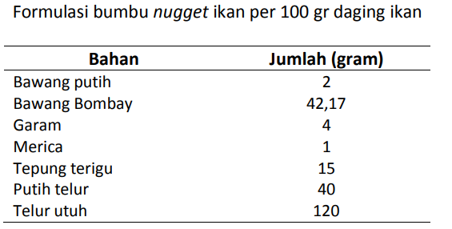
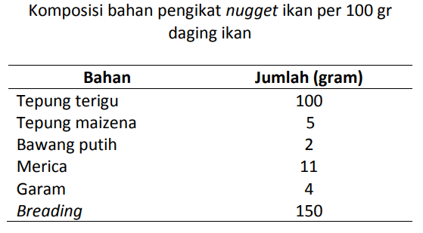
Bahan Baku dan Bahan Penunjang
Bahan baku nugget ikan pada umumnya dapat diperoleh dari berbagai macam jenis ikan. Hal yang terpenting yang harus diperhatikan adalah ikan dalam kondisi segar.
Dalam pembuatan nugget, tepung terigu merupakan bahan pengisi sehingga nugget menjadi lebih padat, memperbaiki stabilitas emulsi, mereduksi
penyusutan selama pemasakan, memperbaiki irisan produk, dan meningkatkan cita rasa.
Peranan bumbu-bumbu lainnya dalam pembuatan nugget adalah untuk menambah cita rasa dan
memberikan rasa gurih

Slide 12
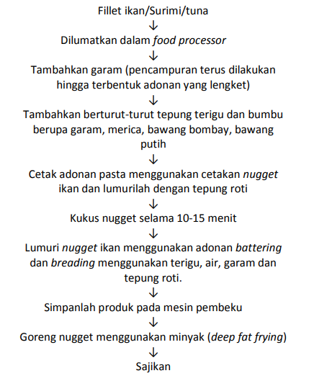
Prinsip Pengolahan
Pelumatan daging ikan bertujuan untuk meningkatkan luas permukaan daging yang membantu ekstraksi protein.
Selama proses penggilingan dan sebelum pencetakan, suhu formulasi daging harus diturunkan untuk membantu dalam keberhasilan pencetakan nugget. Jika suhu terlalu tinggi dapat terjadi denaturasi protein. Selain itu adonan nugget menjadi terlalu lembek dan akan sulit dicetak.
Adonan yang telah didinginkan dan diiris tadi, dicelupkan ke dalam butter supaya tepung roti/bread crumb yang akan dibalurkan dapat menempel dan irisan nugget tidak hancur pada saat di goreng.
Selama proses penggorengan terjadi proses pemanasan, pengeringan dan penyerapan minyak, pemekaran, teksturisasi (pelunakan), perubahan warna, aroma dan rasa, kemudian diikuti pengerasan permukaan (crusting).

Slide 13
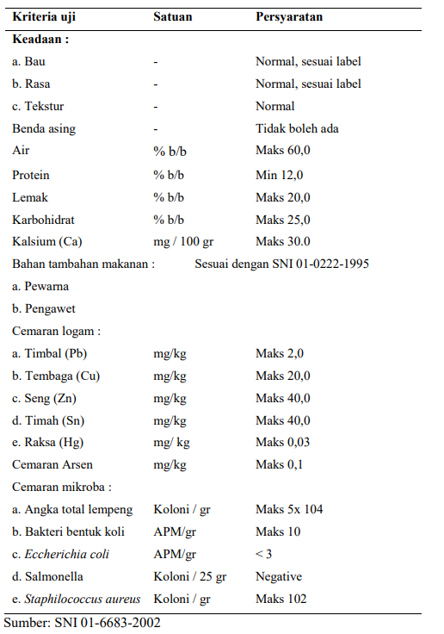
Standar Mutu Nugget Ikan
Kadar air dan kadar protein dapat mempengaruhi tekstur nugget, semakin tinggi kadar air dan protein maka tekstur nugget yang dihasilkan akan menjadi lebih kenyal.
Kandungan air dalam bahan makanan ikut menentukan penerimaan, kesegaran, dan daya tahan bahan, selain itu air juga dapat mempengaruhi penampakan, tekstur, serta citarasa makanan
Penurunan kadar protein disebabkan oleh adanya denaturasi protein, yang selanjutnya menyebabkan ikatan antar asam amino menjadi terputus. Protein yang terdapat pada nugget yang dikukus dan digoreng dapat mengalami
denaturasi pada suhu 50°–60°C.
Penambahan konsentrasi ikanjuga akan berpengaruh terhadap kadar protein nugget yang dihasilkan

Slide 14
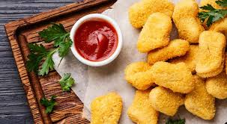
Kesimpulan
Nugget ikan adalah salah satu produk olahan daging ikan giling dan diberi bumbu serta dicampur atau ditambahkan bahan pengikat kemudian dicetak menjadi bentuk – bentuk tertentu, selanjutnya dilumuri tepung roti atau panir sebagai pelapis kemudian digoreng.
Standar mutu nugget ikan meliputi kadar air maksimal 60%, kadar protein minimal 12%, kadar lemak maksimal 20%, dan karbohidrat maksimal 25%.
Nugget ikan merupakan salah satu produk diversifikasi perikanan yang memiliki potensi untuk dikembangkan karena bahan baku mudah didapat, proses pengolahan yang mudah dan pangsa pasar yang luas.

Slide 15


